Slide 1
슬라이드 시스템
Incremental learning

Slide 2






Module design
AL part
Recommendation module
Patch generator module
RCMD module
226 Server
Patch classifier train module
WSI classifier train module
Training part
Notes:
Recommendation module
주요 역할: oracle에게 학습이 필요한 이미지를 추천해 주는 모듈
Patch generator module
주요 역할: oracle에 의해서 선택된 이미지를 패치 이미지로 생성하는 모듈
Patch classifier train module
LossDiff :
주요 역할 : noisy-label 및 noise-data 처리의 목적
AL system의 특수성:
AL 추가될 데이터는 noise 발생 가능성이 현저히 낮음 : 사실상 전문의에 의한 전수 검사
D/M case: 전수 검사에 가까운 데이터가 추가될 예정
N case: 일부 데이터의 자동 선택이 발생함 – noise-data(일부, 알고리즘 버그)/ noisy-label(X)
** 기존 방식으로 WSI 이미지를 추가해야 하는 경우에 LossDiff 작동 필요
WSI classifier train module
Feature_cube :
Feature_cube의 경우 큰 이슈 사항은 없는 것으로 확인
모듈이 학습 대상 기간에 해당하는 각 folder를 읽어와서 학습할 예정

Slide 3
추후 개발 계획 (AL) * 개발 계획은 현재 서버에 대한 현황 파악이 완전하지 않음으로, 변경될수 있음
범위 |  | 항목 | 내용 | 기간
추천 파트 | 1 | DB 확인 | DB 체크 및 복구 확인. 정상 작동 여부등에 대한 확인 절차 | 10/25~31 (완료)
 | 2 | WSI 분류기 수정 | 기존 시스템 수정 작업 patch p-value 정보 생성하도록 변경 DB 변경 필요 씨젠 AI 팀과 협의 필요함 | 11/1~11/9 (완료)
 | 3 | WSI 추천 모듈 설치 | 일부 개발 및 설치된 모델에 대한 확인 및 테스트 | 11/7~15 (완료)
 | 4 | Patch 추천 모듈 설치 | 패치 추천 모듈 설치 region-based 기반 알고리즘 | 11/15~25 (1차 완료)
 | 5 | Patch generator 설치 | 패치 생성기 설치 | 11/24~12/2 (12/6 완료예정)
 | 6 | 추천 파트 모듈 테스트 | 추천 파트 모듈의 정상 작동 테스트 | 12/3~9
UI | 1 | UI 개발 협의 | UI 개발과 관련한 주요 내용 논의 개발 기능등에 대한 협의 필요 | 11/1~
* 추천 모듈 테스트는 UI 개발 및 사용이 가능한 수준일때 테스트 가능
훈련 파트 | 1 | storage 협의 | storage에 대한 구성을 최종적으로 정의 추천 파트 설치 이후, (테스트를 통해) oracle의 업무 처리 가능량, 하루 적합한 추천수, 작업 기간 등을 고려 | 추천 파트 설치 이후
 | 2 | patch training 모듈 | 생성된 패치로 모델 훈련이 storage에 적합하게 구동하도록 설치. 각 모델의 저장 방법 및 관리 방법 등을 협의 필요 | 12/9 ~ 1216
 | 3 | WSI training 모듈 | 수집된 WSI로 모델 훈련이 storage에 적합하게 구동하도록 설치. 각 모델의 저장 방법 및 관리 방법 등을 협의 필요 | 12/19 ~ 12/23
 | 4 | 전체 모듈 테스트 | 추천 파트 및 훈련 파트에 대한 작동 확인 및 모델 성능의 영향 등을 평가. | 12/23 ~

Slide 4
슬라이드 시스템
Incremental learning – DB

Slide 5
IL | AL 시스템 개발 – DB 수정
Table: recommend_slide
Key | Attribute name | Type | Description | source | Note
PK | ID | Bigint | Index of the table | Automatically generated
FK | Model_key | Varchar(255) | Key of the model | MM.model_key
 | Slide_name | Varchar(255) | Name of the slide | TR.barcode == SQ.slide_name
 | Anotomy | Varchar(255) | Anatomy of the slide | TR.slide_type == SQ.anatomy | Colon or stomach
 | Slide_path | Text | Location of the slide | SQ.slide_path
 | Slide_copy_path | Text | -Path to copy the slide -Location of the copied slide | Be written after copying slide | *same as slide_path for testing
 | Scan_date | Timestamp | Scan date of the slide | SQ.date_time_added
 | WSI_prediction | Char(1) | Prediction of the slide | TR.result_type | D or M or N
 | WSI_score | Double | Confidence score of the slide prediction | SQ.label_p | Range of [0, 1]
 | Slide_groundtruth | Char(1) | Ground truth of the slide | SQ.slide_level_label | D or M or N
 | Oracle_selection | Int(1) | Variable to flag if the slide was selected to be retrained | Automatically generated with the default value (0) | 0: default 1: system recommended 2: system recommended and ORACLE agreed 3: system recommended but ORACLE disagreed 4: system did not recommend but ORACLE selected 5: system did not recommend and Oracle did not select (patch-only)
*Values of some attributes are copied from <model_management (MM)>, <tb_test_result (TR)> and <slides_queue (SQ)>
*Flag col 삭제
* Use case를 기준으로 0,1 코드 삭제 코드 4 추가 (patch table과의 일관성을 위해서 코드 2 부터 시작)

Slide 6
IL | AL 시스템 개발 – DB 수정
Table: recommend_patch
Key | Attribute name | Type | Description | source | Note
PK | ID | Bigint | Index of the table | Automatically generated
FK | Slide_name | Varchar(255) | Name of the slide | RS.slide_name == AP.slide_name
 | Anatomy | Varchar(255) | Anatomy of the slide | RS.anatomy == AP.anatomy | Colon or stomach
 | Patch_name | Text | Name of the patch
 | Patch_prediction | Char(1) | Prediction of the patch | AP.patch_label | D or M or N
 | Patch_score | Double | Confidence score of the patch prediction | AP.label_p | Range of [0, 1]
 | X_scale | Varchar(10) | Slide scale (x) | AP.x_scale | *might be changed to int
 | Y_scale | Varchar(10) | Slide scale (y) | AP.y_scale | *might be changed to int
 | X_loc | Varchar(10) | Patch coordinate (x) | AP.x_loc | *might be changed to int
 | Y_loc | Varchar(10) | Patch coordinate (y) | AP.y_loc | *might be changed to int
 | Patch_gen_path | Text | -Path to generate the patch -Location of the generated patch | Be written after copying slide
 | Patch_groundtruth | Char(1) | Ground truth of the patch | Be written if ORACLE selected it to be retrained | D or M or N or NULL
 | Oracle_selection | Int(1) | Variable to flag if the patch was selected to be retrained |  | 0: default 1: system recommended 2: system recommended and ORACLE agreed 3: system recommended but ORACLE ignored 4: system did not recommend but ORACLE selected
*Values of some attributes are copied from <recommend_slide (RS)> and <ai_predictions (AP)>

Slide 7
슬라이드 시스템
Incremental learning – 추천 모듈

Slide 8
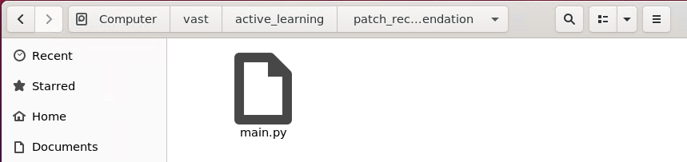

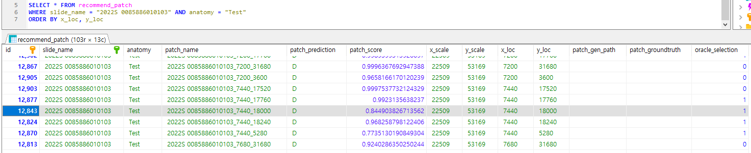
IL | AL 시스템 개발
WSI 추천 모듈 설치 | 일부 개발 및 설치된 모델에 대한 확인 및 테스트 | 11/7 ~15
Patch 추천 모듈 설치
server#226 >> vast/active_learning/patch_recommendation
Execution: terminal > go to file location > “python3 main.py”
Result:
패치 정보가 [recommed_patch] 테이블에 복사,
추천된 패치가 oracle_selection의 코드를 1로 변경 (추천 되지 않은 경우 0)
*threshold== 0.85
*현재 코드는 메뉴얼하게 세팅된 슬라이드로 테스트
*현재 씨젠 테스트 데이터의 anatomy 정보와의 구분을 위해서 Test 값으로 incert
Notes:
LC의 초반 상승 속도가 높음으로, 이정 구간 이후 부터 SN +overlap방법을 도입해 보려고 함.

Slide 9
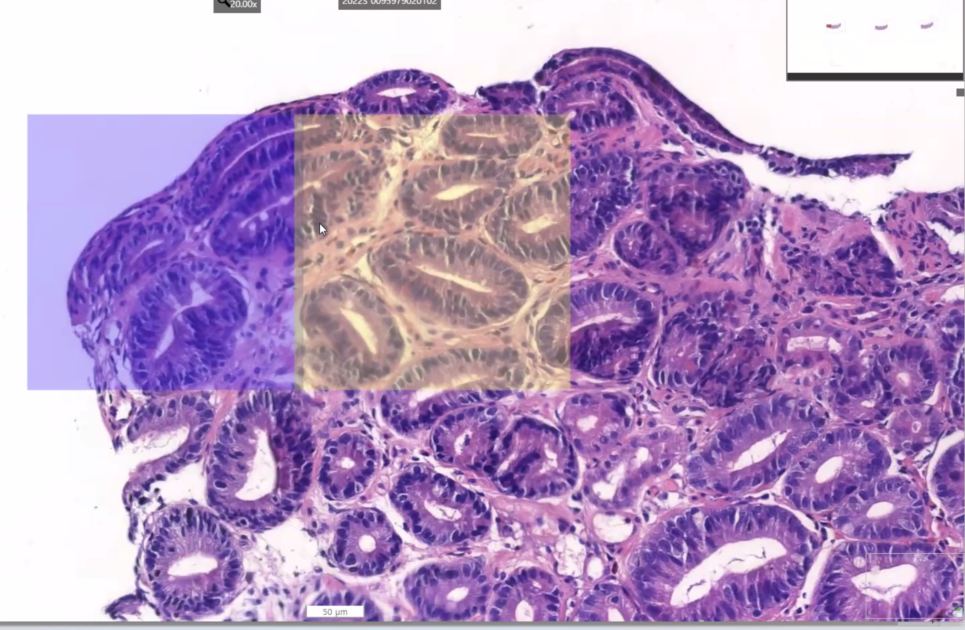
IL | AL 시스템 개발
WSI 추천 모듈 설치 | 일부 개발 및 설치된 모델에 대한 확인 및 테스트 | 11/7 ~15
Patch 추천 모듈 설치
Result:
패치 정보가 [recommed_patch] 테이블에 복사,
추천된 패치가 oracle_selection의 코드를 1로 변경 (추천 되지 않은 경우 0)
Threshold 보다 낮은 p값의 데이터를 추천
추천 패치 주변 패치들 동시 추천
*현재 코드는 메뉴얼하게 세팅된 슬라이드로 테스트
*현재 씨젠 테스트 데이터의 anatomy 정보와의 구분을 위해서 Test 값으로 incert
예시 이미지
Notes:
LC의 초반 상승 속도가 높음으로, 이정 구간 이후 부터 SN +overlap방법을 도입해 보려고 함.

Slide 10
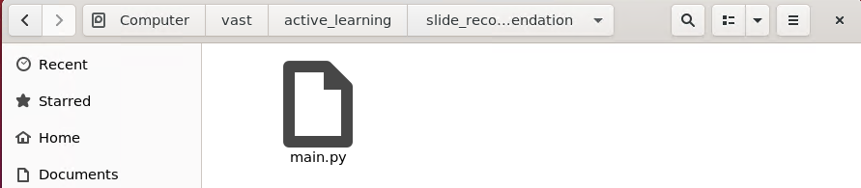
IL | AL 시스템 개발
작동 방안
WSI 추천 모듈
위치: server#226 >> Computer/vast/active_learning/slide_recommendation
Start point
WSI => 날짜를 기준으로 스타트 명령을 내려 줘야함 (협의 필요)
Patch 추천 모듈 설치
위치 : server#226 >> vast/active_learning/patch_recommendation
Start point
patch 추천 모듈 => WSI 와 연결되어 있음 WSI 동작시 동시 동작을 기본으로 구상 중
별개로 운영 가능 (현재는 분리되어 있음)
Notes:
LC의 초반 상승 속도가 높음으로, 이정 구간 이후 부터 SN +overlap방법을 도입해 보려고 함.

Slide 11
슬라이드 시스템
논의 필요 사항–추천 모듈

Slide 12
슬라이드 시스템 |
논의 필요 사항
다음의 경우에 대해서, notice할 장치가 필요함
<Oracle selection> = 3 (disappeared) : system recommended but ORACLE disagreed
‘추천 list’ 에서 삭제됨 => 다른 Oracle에 의해 중복 작업이 이루어지는 등의 이슈 가능
중복 선택시 팝업 메시지 등 작업 완료 여부를 확인 할 수 있는 장치 필요
패치 추천
패치 추천 결과를 DP viewer에서 확인했을 때
결과를 무시, 실수로 놓치는 경우에 대한 처리 방법 논의 필요
현재 패치의 선택 (전문의/추천) 방법에 따른 tracking이 필요함
레이블링 보조 시스템 계획중
재학습 DP viewer 작동 방법 조금 더 구체적으로 작성 필요함
Notes:
LC의 초반 상승 속도가 높음으로, 이정 구간 이후 부터 SN +overlap방법을 도입해 보려고 함.

